Slide 1
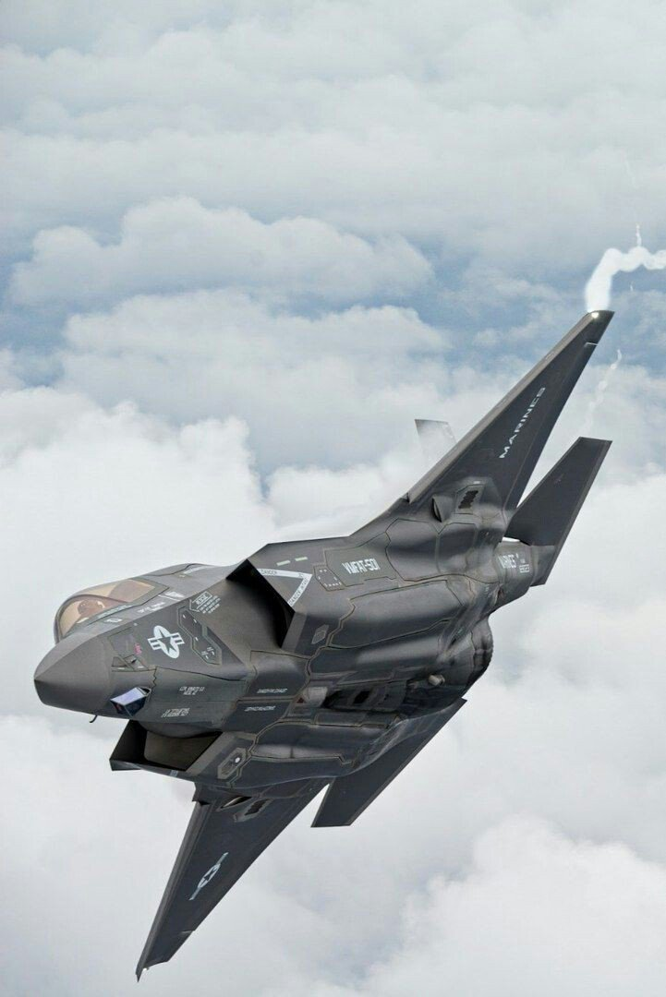
İnsansız Hava Araçlarında Otonom Nesne Tespiti ve Hizalanmaya Yönelik Takip
HAZIRLAYAN : Ömer Faruk USTA
DANIŞMAN : Doç. Dr. Gökçen ÇETİNEL
HAZİRAN 2024

Slide 2
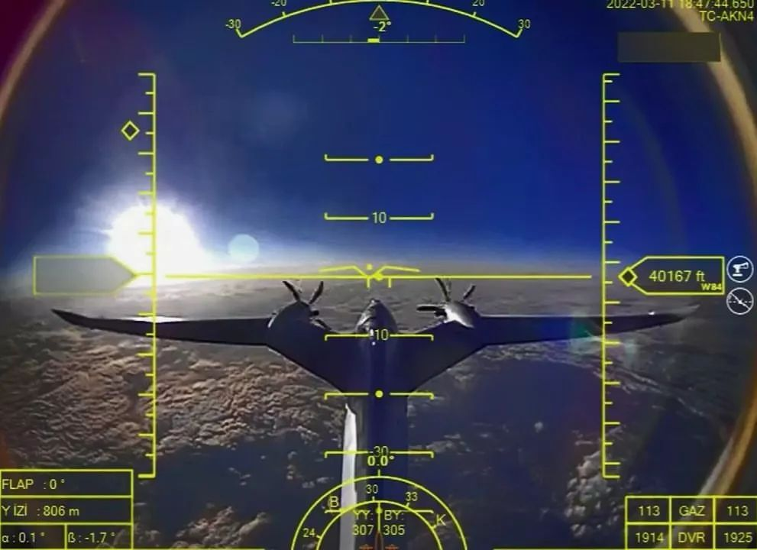
1. AMAÇ
İnsansız Hava Araçlarında, Hava – Hava muharebe esasına dayanarak, tespit, takip ve kitlenme işlemini görüntü işleme destekli ve otonom olarak gerçekleştirmek.

Slide 3
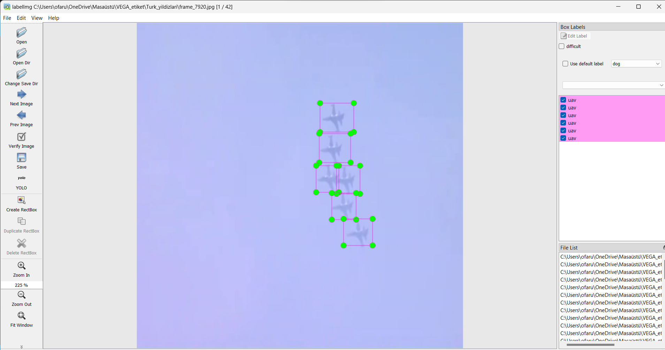
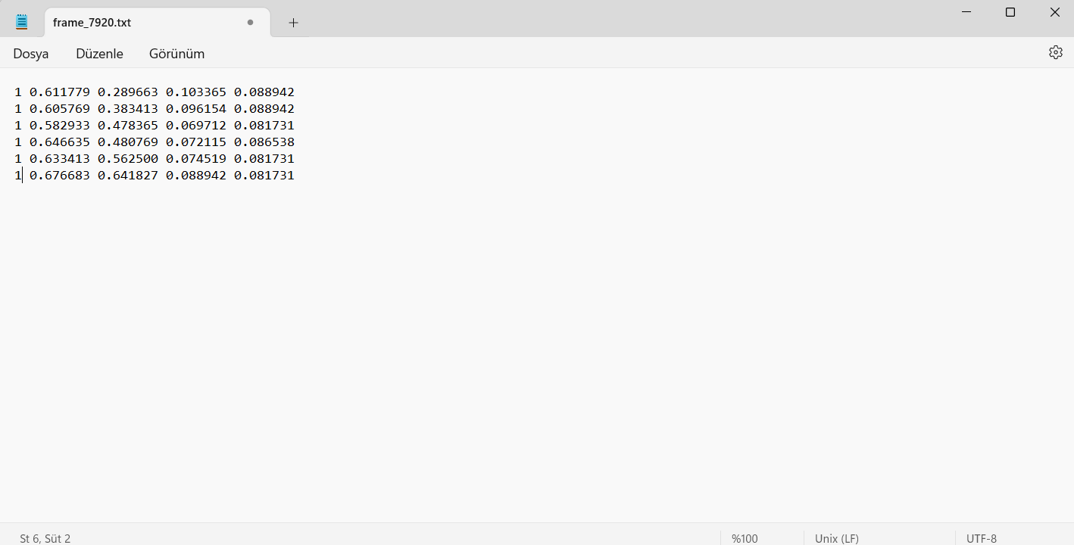
2. UYGULAMA
Veri Seti Hazırlama:

Slide 4
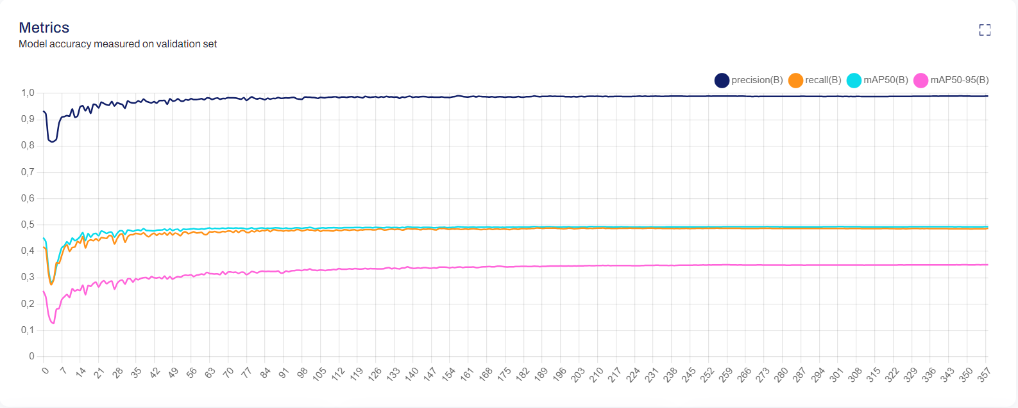
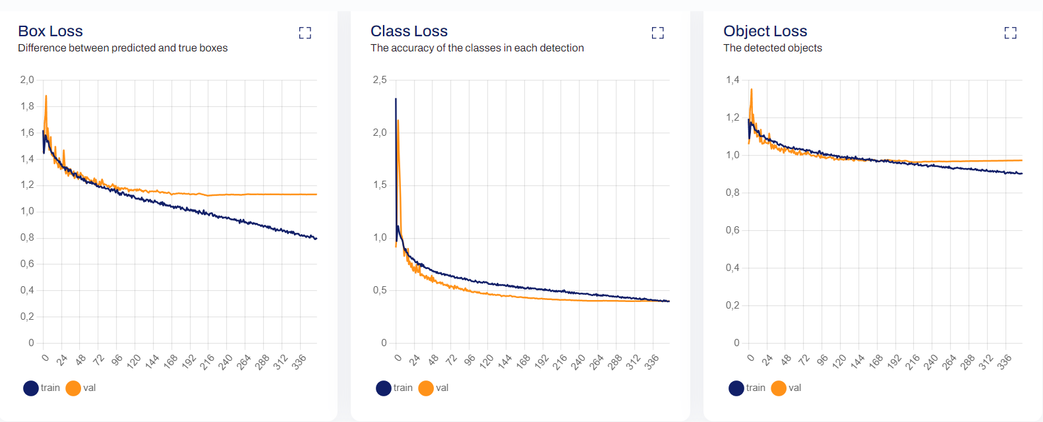
2. UYGULAMA
Eğitim Aşaması:

Slide 5
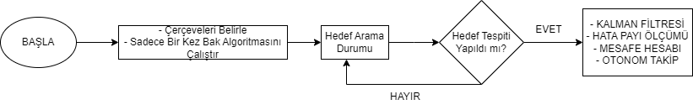
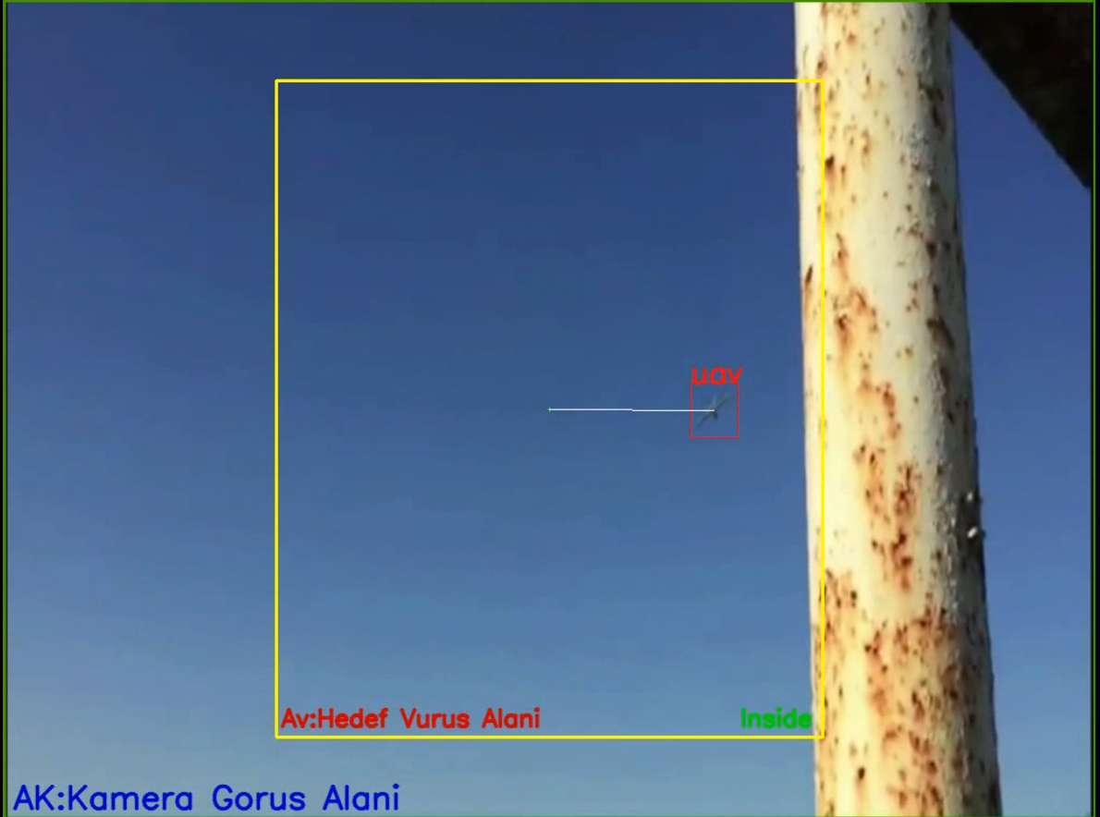
2. UYGULAMA
Algoritma Kurgusu:

Slide 6
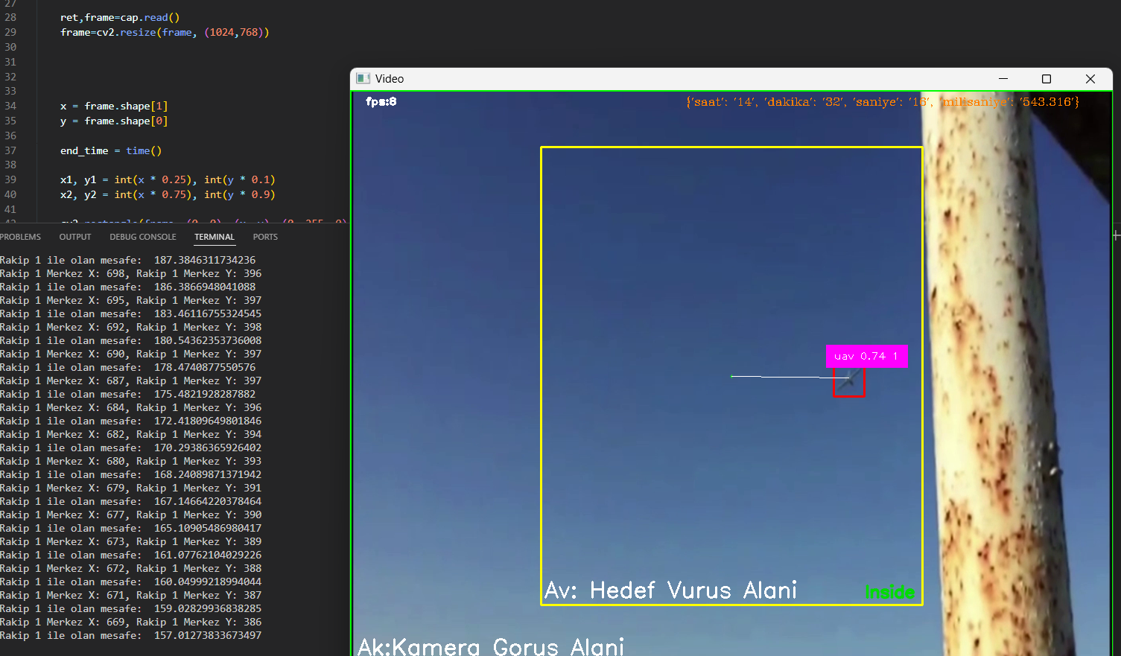
3. SONUÇ
Kameranın merkez koordinatından, tespiti sağlanan hedef hava aracının merkez koordinatına çekilen takip vektörü ile kamera görüş merkezine göre rakibin piksel bakımından koordinatının alınması.

Slide 7
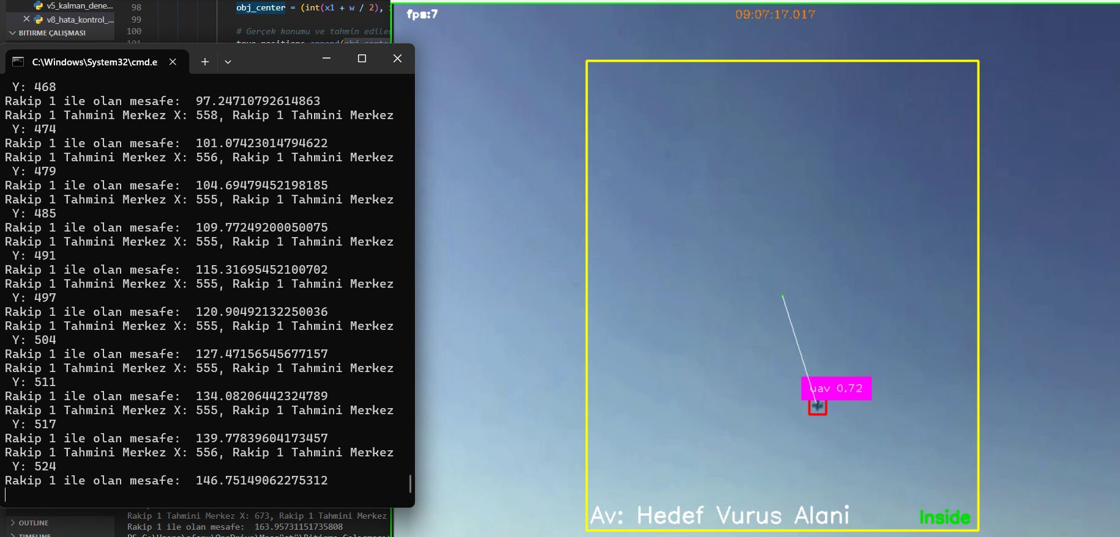
3. SONUÇ
Kalman Filtresinin eklenmesinin ardından, hedef hava aracının koordinatlarının filtre ile tespit edilmesi ve mesafe ölçümünün Öklid Denklemi ile sağlanarak hedefin belirlenmesi.

Slide 8
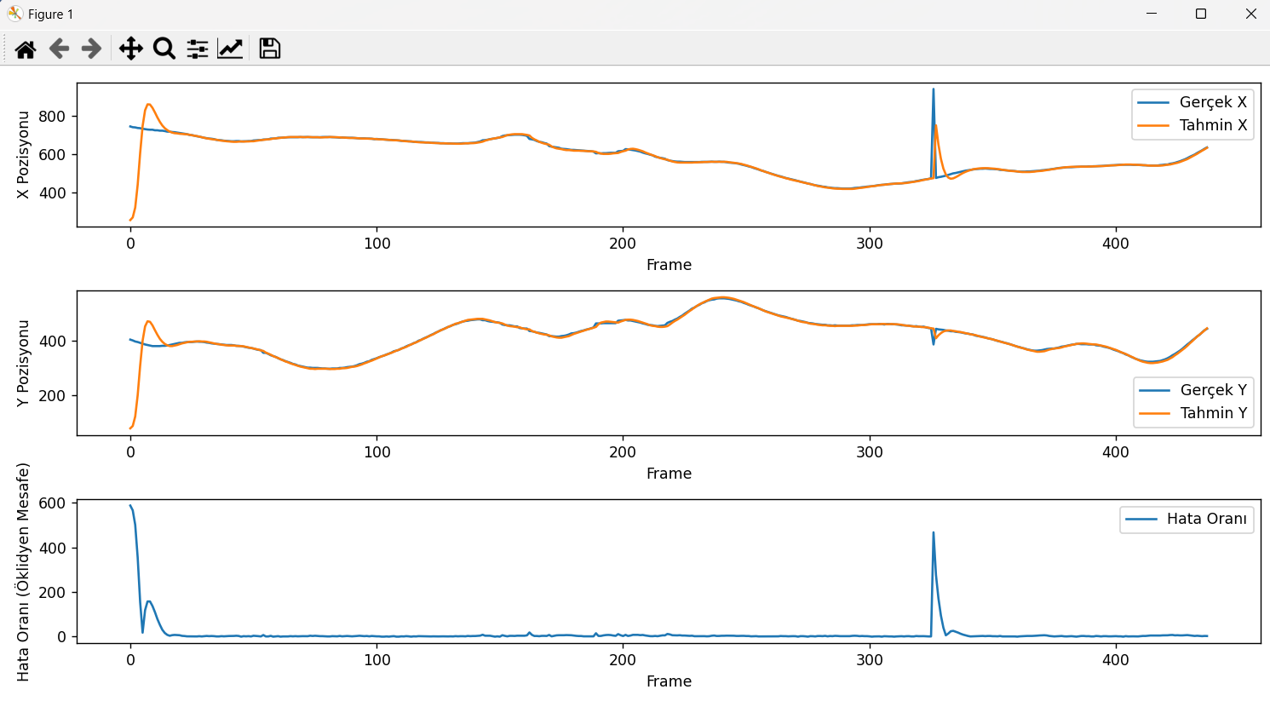
3. SONUÇ
Kalman Filtresi ile tespit edilen gelecek konumlarının, gerçek konumlarla karşılaştırılarak hata payının bulunması ve hata oranının Öklid Denklemi ile tespit edilerek grafiklendirilmesi.

